Slide 1

BỘ CÔNG THƯƠNG TRƯỜNG ĐẠI HỌC CÔNG NGHIỆP TP.HCM KHOA: CÔNG NGHỆ THÔNG TIN
CÔNG CỤ HỖ TRỢ TRAO ĐỔI THÔNG TIN GIỮA CÁC THÀNH VIÊN TRONG CÔNG TY KAMA
Ngành: Kỹ Thuật Phần Mềm
Giảng viên hướng dẫn: ThS.Trần Thị Anh Thi
Nhóm thực hiện:
Nguyễn Huỳnh Công Lý 18077551
Phan Thị Tứ Thi

Slide 2
1
2
3
4
Giới thiệu tổng quan
Công nghệ sử dụng
Phát triển ứng dụng
Kết luận

Slide 3
a. Tổng quan đề tài
ĐỐI VỚI THỜI ĐẠI 4.0
Công nghệ thông tin không ngừng phát triển một cách mạnh mẽ và hiện đại. Việc trao đổi thông tin cá nhân giữa mọi người một cách nhanh chóng và thuận tiện thông qua các thiết bị công nghệ là một nhu cầu thiết yếu.
GIỚI THIỆU
TỔNG QUAN
ĐỐI VỚI CÁC DOANH NGHIỆP
Cập nhật và nhận thấy được điều này nên chúng em đã lên ý tưởng thiết kế ứng dụng KMess (ứng dụng chat trong công ty KaMa) nhằm đáp ứng nhu cầu thiết yếu này. Để các nhân viên trong cùng công ty có thể dễ dàng trao đổi thông tin, liên lạc với nhau một cách thuận tiện…

Slide 4
b. Công cụ triển khai
GIỚI THIỆU
TỔNG QUAN
Ứng dụng chạy trên các thiết bị di động Android.
Ứng dụng chỉ phục vụ cho nhân viên của công ty Kama.

Slide 5
b. PHẠM VI ĐỀ TÀI
GIỚI THIỆU
TỔNG QUAN
NGÔN NGỮ TRIỂN KHAI
Ứng dụng được viết bằng ngôn ngữ nodejs, react
CÔNG CỤ PHÁT TRIỂN
Visual studio code

Slide 6




CÔNG NGHỆ SỬ DỤNG
AWS
Socket.io
TWILIO

Slide 7
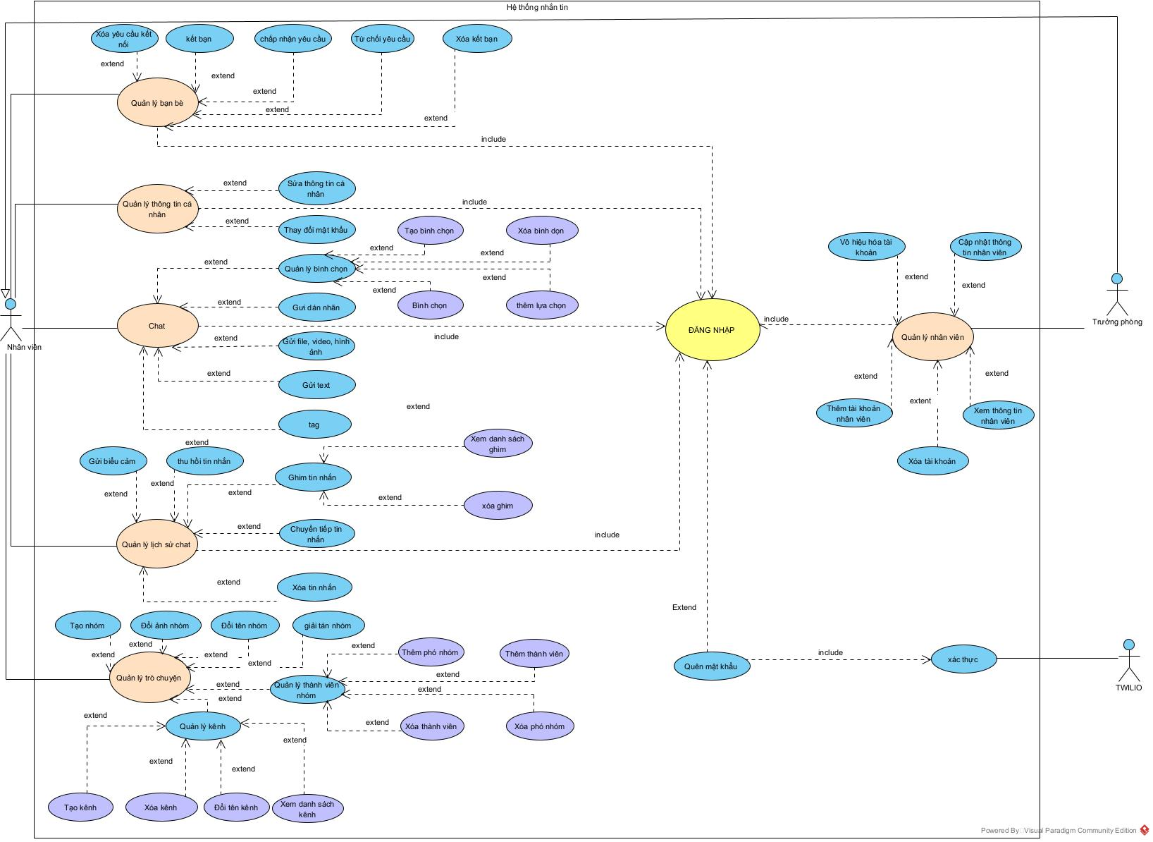
a. Sơ đồ use case
Phát triển ứng dụng

Slide 8
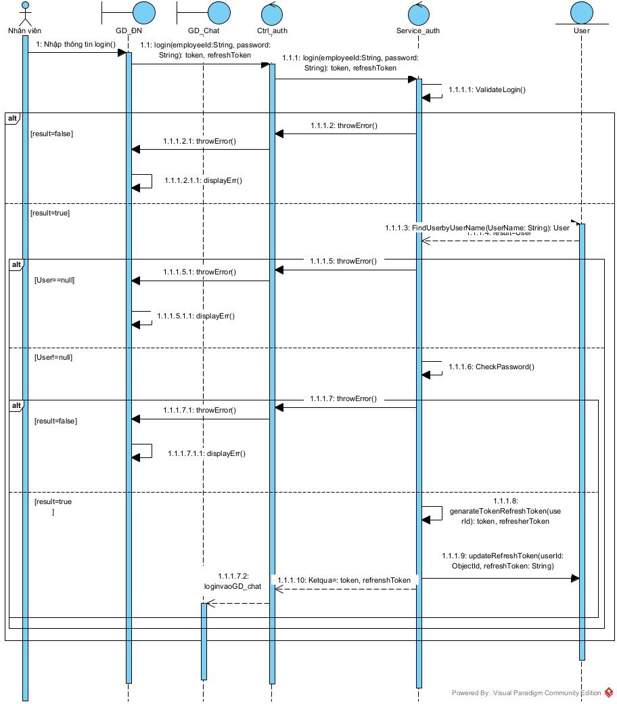
c. Sơ đồ tuần tự
Phát triển ứng dụng

Slide 9
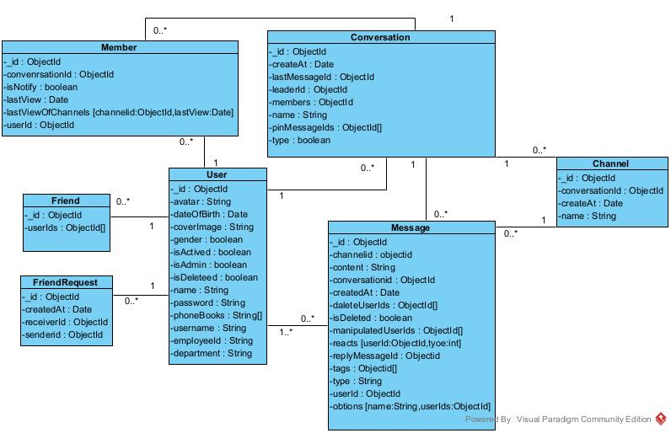
b. Lượt đồ lớp
Phát triển ứng dụng

Slide 10
Kết quả đạt được

Slide 11
Hạn chế

Slide 12
Hướng phát triển

Slide 13
Thanks!

